Slide 1


操作系统
第二章 进程的描述与控制
Page <number>
Notes:
进程调度要解决的问题

Slide 2
第二章 进程的描述与控制
重点
  理解进程的含义
  理解和掌握同步的概念及经典进程同步问题 ，是本课程的重点之一
难点
  会写进程同步问题的算法
知识点
  进程、线程、进程的特征、PCB、进程控制、进程状态转换、 进程同步、进程通信
Page <number>

Slide 3
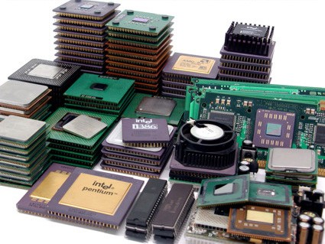
第二章 进程管理
2.1 前趋图和程序执行
2.2 进程的描述
2.3 进程控制
2.4 进程同步
2.5 经典进程的同步问题
2.6 进程通信
2.7 线程(Threads)的基本概念
2.8 线程的实现
Page <number>

Slide 4
2.1 前趋图和程序执行
2.1.1 前趋图
2.1.2 程序的顺序执行
2.1.3 程序的并发执行
Page <number>

Slide 5
2.1.1 前趋图
前趋图(Precedence Graph)是一个有向无循环图，记为DAG(Directed Acyclic Graph)，用于描述进程之间执行的前后关系。图中的每个结点可用于描述一个程序段或进程，乃至一条语句；结点间的有向边则用于表示两个结点之间存在的偏序(Partial Order)或前趋关系(Precedence Relation)“→”
→={(Pi, Pj)|Pi must complete before Pj may start}, 如果(Pi, Pj)∈→,可写成Pi→Pj，称Pi是Pj的直接前趋，而称Pj是Pi的直接后继。在前趋图中，把没有前趋的结点称为初始结点(Initial Node)，把没有后继的结点称为终止结点(Final Node)
Page <number>

Slide 6
2.1.1 前趋图
每个结点还具有一个重量(Weight, 权值)，用于表示该结点所含有的程序量或结点的执行时间
P
2
P
5
S
1
P
1
P
3
P
8
P
9
P
S
2
6
P
4
S
3
P
7
(
a
)
具有九个结点的前趋图
(
b
)
具有循环的前趋图
Page <number>

Slide 7
2.1.1 前趋图
对于图(a)所示的前趋图， 存在下述前趋关系
P1→P2, P1→P3, P1→P4, P2→P5, P3→P5, P4→P6, P4→P7, P5→P8, P6→P8, P7→P9, P8→P9
或表示为：
P={P1, P2, P3, P4, P5, P6, P7, P8, P9}
→={ (P1, P2), (P1, P3), (P1, P4), (P2, P5), (P3, P5), (P4, P6), (P4, P7), (P5, P8), (P6, P8), (P7, P9), (P8, P9)}
应当注意，前趋图中必须不存在循环，但在图(b)中却有着下述的前趋关系：S2→S3, S3→S2
Page <number>

Slide 8
2.1 前趋图和程序执行
2.1.1 前趋图
2.1.2 程序的顺序执行
2.1.3 程序的并发执行
Page <number>

Slide 9
2.1.2 程序的顺序执行
两种方式
  顺序执行：是单道批处理系统的执行方式，也用于简单的单片机系统
  并发执行：现在的操作系统，具有许多新的特征。引入并发执行的目的是为了提高资源利用率
顺序执行的特征
  顺序性：按照程序结构所指定的次序（可能有分支或循环）
  封闭性：独占全部资源，计算机的状态只由于该程序的控制逻辑所决定
  可再现性：初始条件相同则结果相同。如：可通过空指令控制时间关系
Page <number>

Slide 10
2.1.2 程序的顺序执行
I_{i}→C_{i}→P_{i}和S₁→S₂→S₃
I
1
C
1
P
1
I
2
C
2
P
2
(
a
)
程序的顺序执行
S
1
S
2
S
3
(
b
)
三条语句的顺序执行
程序的顺序执行
Page <number>

Slide 11
2.1.2 程序的顺序执行
仅当前一操作(程序段)执行完后，才能执行后继操作。例如，在进行计算时，总须先输入用户的程序和数据，然后进行计算，最后才能打印计算结果。
S₁: a∶=x+y;
S₂: b∶=a-5;
S₃: c∶=b+1;
语句s1,s2,s3必须按顺序执行
Page <number>

Slide 12
2.1 前趋图和程序执行
2.1.1 前趋图
2.1.2 程序的顺序执行
2.1.3 程序的并发执行
Page <number>

Slide 13
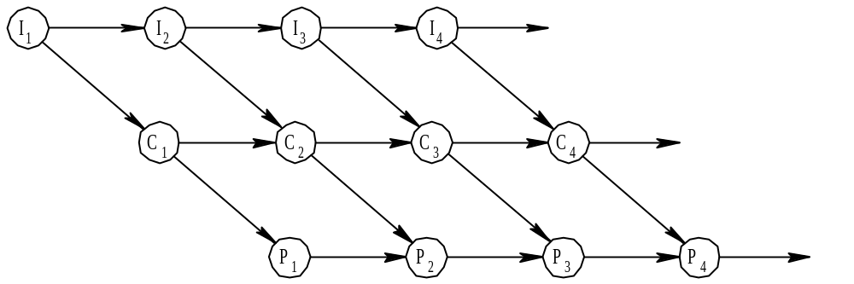
2.1.3 程序的并发执行
并发执行时的前趋图
Page <number>

Slide 14
2.1.3 程序的并发执行
在该例中存在下述前趋关系：
I_{i}→C_{i}，I_{i}→I_{i+1}, C_{i}→P_{i}, C_{i}→C_{i+1}，P_{i}→P_{i+1}
而I_{i+1}和C_{i}及P_{i-1}是重迭的，
亦即在P_{i-1}和C_{i}以及I_{i+1}之间，可以并发执行。
Page <number>

Slide 15
2.1.3 程序的并发执行
对于具有下述四条语句的程序段
  S1: a∶=x+2
  S2: b∶=y+4
  S3: c∶=a+b
  S4: d∶=c+b
S
1
S
S
3
4
S
2
Page <number>

Slide 16
2.1.3 程序的并发执行
例如有两个循环程序A和B，它们共享一个变量N
程序A和B以不同的速度运行(失去封闭性，导致不可再现性）
N∶=N+1在Print(N)和N∶=0之前，此时得到的N值分别为n+1, n+1, 0
N∶=N+1在Print(N)和N∶=0之后，此时得到的N值分别为n, 0, 1
N∶=N+1在Print(N)和N∶=0之间，此时得到的N值分别为n, n+1, 0
程序A：N∶=N+1;
程序B： Print(N);
N∶=0 ;
Page <number>

Slide 17
2.1.3 程序的并发执行
N：n
N：n
程序A：N∶=N+1; //N == n+1
程序B： Print(N); //N=n
程序切换
程序切换
程序B： Print(N); //N=n+1
N∶=0 ; //N==0
程序A：N∶=N+1; //N == n+1
程序切换
程序B：N∶=0; //N == 0
N：n
程序B：Print(N); //N=n
N∶=0 ; //N==0
注意：A、B程序得到的共享变量结果不同，失去封闭性、不可再现性；要得到良好的控制，系统必须要进行管理——进程控制管理
程序切换
程序A：N∶=N+1; //N == 1
Page <number>

Slide 18
2.1.3 程序的并发执行
并发执行的特征
  间断(异步)性
  "走走停停"，一个程序可能走到中途停下来，失去原有的时序关系；
  失去封闭性
  共享资源，受其他程序的控制逻辑的影响。如：一个程序写到存储器中的数据可能被另一个程序修改，失去原有的不变特征。
  失去可再现性
  失去封闭性 －>失去可再现性；外界环境在程序的两次执行期间发生变化，失去原有的可重复特征
Page <number>

Slide 19
2.1.3 程序的并发执行
并发执行失去封闭性的原因是共享资源的影响，去掉这种影响就行了。1966年，由Bernstein给出并发执行的条件。（这里没有考虑执行速度的影响。）
程序 P(i) 针对共享变量的读集和写集 R(i)和W(i)
条件：任意两个程序P(i)和P(j)，有：
  R(i)∩W(j)=Φ;
  W(i)∩R(j)=Φ;
  W(i)∩W(j)=Φ;
前两条保证一个程序的两次读之间数据不变化；最后一条保证写的结果不丢掉
现在的问题是这个条件不好检查
Page <number>

Slide 20
程序并发执行的条件（1966年由Bernstein提出）
若两个程序P₁和P₂满足下述条件，便能并发执行且有可再现性：
R(P₁)∩W(P₂)∪R(P₂)∩W(P₁)∪W(P₁)∩W(P₂) = { }
“读集” R ( P_{i} ) 为程序 P_{i} 在执行期间所需参考的所有变量的集合。
“写集” W ( P_{i} )为程序 P_{i} 在执行期间所需改变的所有变量的集合。
例如：S₁: a := x + y
S₂: b := z + 1
S₃: c := a - b
S₄: d := c + 1
Page <number>

Slide 21
程序并发执行的条件（1966年由Bernstein提出）
R(P₁)∩W(P₂)∪R(P₂)∩W(P₁)∪W(P₁)∩W(P₂) = { }
x, y
a
S₁: a := x + y R(S₁)={ } W(S₁)={ }
S₂: b := z + 1 R(S₂)={ } W(S₂)={ }
S₃: c := a - b R(S₃)={ } W(S₃)={ }
S₄: d := c + 1 R(S₄)={ } W(S₄)={ }
语句S₁、S₂______并发，因为______________________。
语句S₁、S₃______并发，因为______________________。
语句S₂、S₃______并发，因为______________________。
语句S₃、S₄______并发，因为______________________。
语句S₂、S₄______并发，因为______________________。
z
b
a, b
c
c
d
可以
不能
R(S₃)∩W(S₁)={a}≠{ }
不能
R(S₃)∩W(S₂)={b}≠{ }
不能
R(S₄)∩W(S₃)={c}≠{ }
可以
Page <number>

Slide 22
第二章 进程管理
2.1 前趋图和程序执行
2.2 进程的描述
2.3 进程控制
2.4 进程同步
2.5 经典进程的同步问题
2.6 进程通信
2.7 线程(Threads)的基本概念
2.8 线程的实现
Page <number>

Slide 23
2.2 进程的描述
2.2.1 进程的定义和特征
2.2.2 进程的基本状态及转换
2.2.3 挂起操作和进程状态的转换
2.2.4 进程管理中的数据结构
Page <number>

Slide 24
2.2.1 进程的定义和特征
何谓进程（Process）
如何理解进程概念？
  进程与程序有何差别？
描述性定义：计算机中的所有程序（软件），按照某种顺序运行，这种运行的过程称之为进程。
Page <number>

Slide 25

2.2.1 进程的定义和特征
程序
阅读菜谱
阅读洗衣机手册
程序
输入
准备原料
准备衣服、洗衣粉
输入
分时切换
运行
烹制菜肴
设定参数，洗衣服
运行
输出
饭菜
干净衣服
输出
做饭进程
洗衣进程
Page <number>

Slide 26
2.2.1 进程的定义和特征
进程的核心思想
进程是某种类型的一个活动，它有程序、输入、输出和状态。
在分时操作系统中，单个CPU被若干进程共享，它使用某种调度算法决定何时停止一个进程的运行，转而为其他进程提供服务。
Page <number>

Slide 27
2.2.1 进程的定义和特征
较典型的进程定义有：
  进程是程序的一次执行
  进程是一个程序及其数据在处理机上顺序执行时所发生的活动
  进程是程序在一个数据集合上运行的过程，它是系统进行资源分配和调度的一个独立单位
在引入了进程实体的概念后，我们可以把传统OS中的进程定义为：“进程是进程实体的运行过程，是系统进行资源分配和调度的一个独立单位”
Page <number>

Slide 28
进程与程序的区别
进程是动态的，程序是静态的：程序是有序代码的集合；进程是程序的执行。通常进程不可在计算机之间迁移；而程序通常对应着文件、静态和可以复制
进程是暂时的，程序的永久的：进程是一个状态变化的过程，程序可长久保存
进程与程序的组成不同：进程的组成包括程序、数据和进程控制块（即进程状态信息）
进程与程序的对应关系：通过多次执行，一个程序可对应多个进程；通过调用关系，一个进程可包括多个程序
Page <number>

Slide 29
2.2.1 进程的定义和特征
动态性：进程具有动态的地址空间（数量和内容），地址空间上包括：
  代码（指令执行和CPU状态的改变）
  数据（变量的生成和赋值）
  系统控制信息（进程控制块的建立和系统收回）
独立性：各进程的地址空间相互独立，除非采用进程间通信手段；
并发性：多个进程实体同存于内存中，且能在一段时间内同时运行；引入进程实体的目的就是并发执行
异步性：各进程按各自独立的、不可预知的速度向前推进
Page <number>

Slide 30
2.2 进程的描述
2.2.1 进程的定义和特征
2.2.2 进程的基本状态及转换
2.2.3 挂起操作和进程状态的转换
2.2.4 进程管理中的数据结构
Page <number>

Slide 31
1.进程的三种基本状态
就绪(Ready)状态
  可运行，已获得除CPU外的所需资源，等待分配CPU
  一个系统中多个处于就绪状态的进程排成就绪队列
执行(Running)状态
  占用CPU运行；处于此状态的进程的数目<=CPU的数目
  没有其它进程可以执行时（如所有进程都在阻塞状态），通常会自动执行系统的idle进程（相当于空操作）
阻塞(Blocked)状态
  等待某种条件（如I/O操作或进程同步），在条件满足之前无法继续执行。该事件发生前即使把处理机分配给该进程，也无法运行
  通常阻塞进程也排成一个阻塞队列
Page <number>

Slide 32

2.三种基本状态的转换
就绪
时间片完
I/O完成
进程调度
阻塞
执行
I/O请求
Page <number>

Slide 33
2.三种基本状态的转换
问题1：为什么不能从阻塞态变为运行态呢？
问题2：为什么不能从就绪态变为阻塞态呢？
Page <number>

Slide 34
2.三种基本状态的转换
问题1：为什么不能从阻塞态变为运行态呢？
问题2：为什么不能从就绪态变为阻塞态呢？
答案：
  三种状态的变换体现了OS的资源管理作用
  进程的核心思想在于运行——CPU资源的分配
状态不能够满足系统和用户需要！！！
Page <number>

Slide 35
3. 创建状态和终止状态
1) 创建状态
进程刚建立，还未进入就绪队列。
2) 终止状态
进程已（正常或异常）结束，已从就绪队列中移出，但尚未撤销。
暂留，以便其他进程收集该进程的有关信息。
Page <number>

Slide 36
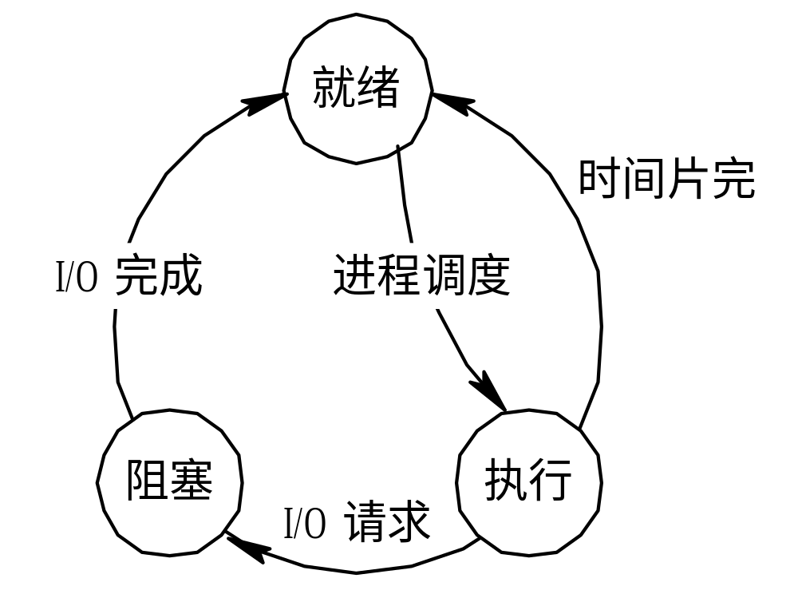
3. 创建状态和终止状态
创建
终止
图 2-5 进程的五种基本状态及其转换
Page <number>

Slide 37
2.2 进程的描述
2.2.1 进程的定义和特征
2.2.2 进程的基本状态及转换
2.2.3 挂起操作和进程状态的转换
2.2.4 进程管理中的数据结构
Page <number>

Slide 38
2.2.3 挂起操作和进程状态的转换
挂起问题的出现是由于进程优先级的引入，一些低优先级进程可能等待较长时间，从而被对换至外存。这样做的目的是：
  提高处理机效率：就绪进程表为空时，要提交新进程，以提高处理机效率；
  为运行进程提供足够内存：资源紧张时，暂停某些进程，如：CPU繁忙（或实时任务执行），内存紧张
  用于调试：在调试时，挂起被调试进程（从而对其地址空间进行读写）
Page <number>

Slide 39
1. 挂起操作的引入
引起进程挂起的原因有以下几种
终端用户的请求
  当终端用户在自己的程序运行期间发现有可疑问题时，希望暂时将自己的程序静止下来
父进程请求
  父进程需要考查和修改子进程
负荷调节的需要
  在实时系统中为了调整工作负荷可将不重要的进程挂起
操作系统的需要
  如检查运行中的资源使用情况
Page <number>

Slide 40
2. 引入挂起后进程状态的转换
①执行的进程暂停
②就绪的进程暂不调度
③阻塞的进程即使引起阻
塞的事件消失也不调度
挂起（Suspend）：进程从内存转到外存
  就绪挂起：活动就绪到静止就绪，当有高优先级阻塞（系统认为会很快就绪的）进程和低优先级就绪进程时，系统会选择挂起低优先级就绪进程
  阻塞挂起：活动阻塞到静止阻塞，无进程处于就绪状态或就绪进程要求更多内存资源时，会进行这种转换，以提交新进程或运行就绪进程
  运行到就绪挂起：对抢占式分时系统，当有高优先级阻塞挂起进程因事件出现而进入就绪挂起时，系统可能会把运行进程转到就绪挂起状态
Page <number>

Slide 41
2. 引入挂起后进程状态的转换
激活（Activate）：进程从外存转到内存
  就绪激活：静止就绪到活动就绪，没有就绪进程或挂起就绪进程优先级高于就绪进程时，会进行这种转换；
  阻塞激活：静止阻塞到活动阻塞，当一个进程释放足够内存时，系统会把一个高优先级阻塞挂起（系统认为会很快出现所等待的事件）进程激活；
Page <number>

Slide 42
2. 引入挂起后进程状态的转换
事件出现(Event Occurs) ：进程等待的事件出现，如：操作完成、申请成功等；
可能的情况有：
  阻塞到就绪：针对内存进程的事件出现；
  阻塞挂起到就绪挂起：针对外存进程的事件出现；
收容(Admit)：收容一个新进程，进入就绪状态或就绪挂起状态。进入就绪挂起的原因是系统希望保持一个大的就绪进程表（挂起和非挂起）；
Page <number>

Slide 43
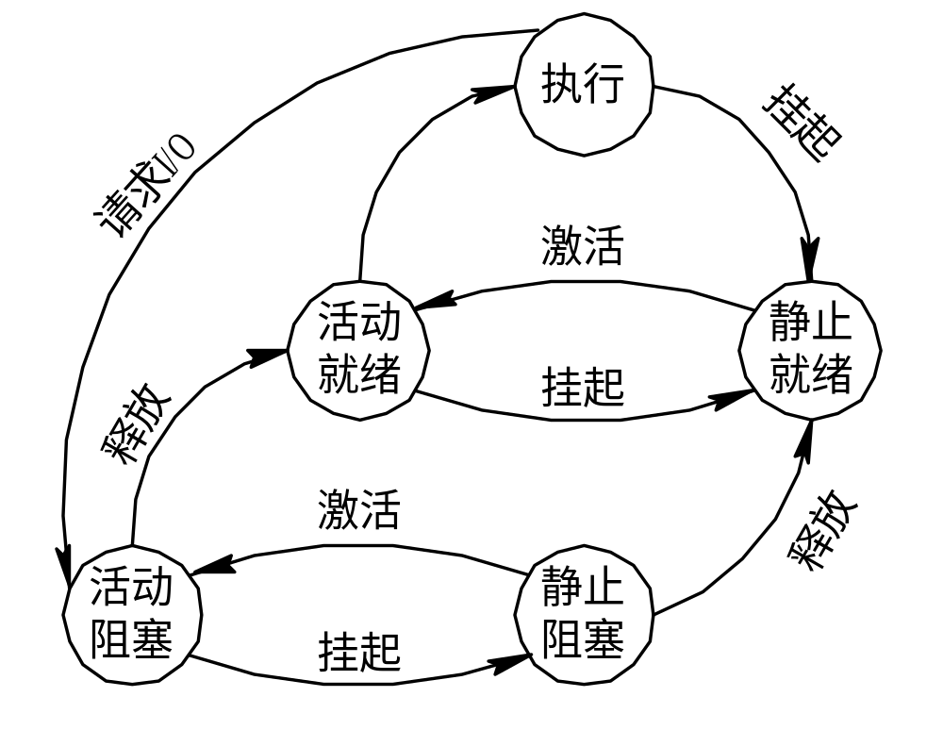
2. 引入挂起后进程状态的转换
2-7具有挂起状态的进程状态图
I/O完成
Page <number>

Slide 44
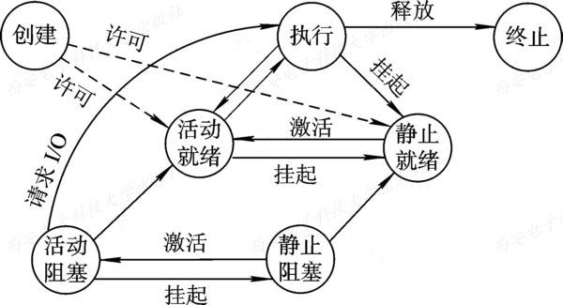
2. 引入挂起后进程状态的转换
图2-8 具有创建、终止和挂起状态的进程状态图
Page <number>

Slide 45
2. 引入挂起后进程状态的转换
如图2-8示出了增加了创建状态和终止状态后具有挂起状态的进程状态及转换图。
如图2-8所示，引进创建和终止状态后，在进程状态转换时，与图2-7所示的进程五状态转换相比较，要增加考虑下面的几种情况：
(1) NULL→创建：
(2) 创建→活动就绪：
(3) 创建→静止就绪：
(4) 执行→终止：
Page <number>

Slide 46
2.2 进程的描述
2.2.1 进程的定义和特征
2.2.2 进程的基本状态及转换
2.2.3 挂起操作和进程状态的转换
2.2.4 进程管理中的数据结构
Page <number>

Slide 47
2.2.4 进程管理中的数据结构
1. 操作系统中用于管理控制的数据结构
在计算机系统中，对于每个资源和每个进程都设置了一个数据结构，用于表征其实体，我们称之为资源信息表或进程信息表，其中包含了资源或进程的标识、描述、状态等信息以及一批指针。通过这些指针，可以将同类资源或进程的信息表，或者同一进程所占用的资源信息表分类链接成不同的队列，便于操作系统进行查找。
Page <number>

Slide 48
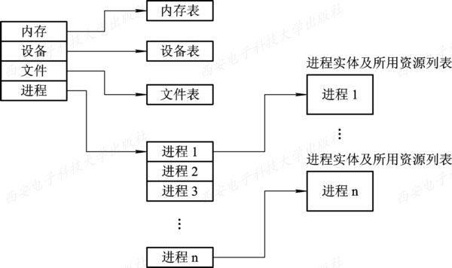
2.2.4 进程管理中的数据结构
如图2-9所示，OS管理的这些数据结构一般分为以下四类：内存表、设备表、文件表和用于进程管理的进程表，通常进程表又被称为进程控制块PCB。
Page <number>

Slide 49
2.2.4 进程管理中的数据结构
系统感知进程存在的惟一标志！！
2.进程控制块的作用
  是使一个在多道程序环境下不能独立运行的程序(含数据)，成为一个能独立运行的基本单位，一个能与其它进程并发执行的进程。或者说，OS是根据PCB来对并发执行的进程进行控制和管理的
3.进程控制块中的信息
  进程标识符
    进程标识符用于惟一地标识一个进程。一个进程通常有两种标识符：
    内部标识符 在所有的操作系统中，都为每一个进程赋予一个惟一的数字标识符，它通常是一个进程的序号。设置内部标识符主要是为了方便系统使用
    外部标识符 它由创建者提供，通常是由字母、数字组成，往往是由用户(进程)在访问该进程时使用。为了描述进程的家族关系， 还应设置父进程标识及子进程标识。此外，还可设置用户标识，以指示拥有该进程的用户
Page <number>

Slide 50
2.2.4 进程管理中的数据结构
3.进程控制块中的信息
  处理机状态（CPU现场保护区）
    主要是由CPU的各种寄存器中的内容组成的：
    通用寄存器 又称为用户可视寄存器，是用户程序可以访问的，用于暂存信息， 在大多数处理机中，有 8~32 个通用寄存器，在RISC结构的计算机中可超过 100 个；
    指令计数器 其中存放了要访问的下一条指令的地址；
    程序状态字PSW 其中含有状态信息，如条件码、执行方式、 中断屏蔽标志等；
    用户栈指针 指每个用户进程都有一个或若干个与之相关的系统栈，用于存放过程和系统调用参数及调用地址。栈指针指向该栈的栈顶
Page <number>

Slide 51
2.2.4 进程管理中的数据结构
3.进程控制块中的信息
  进程调度信息
    存放与进程调度和进程对换有关的信息，包括:
    进程状态 指明进程的当前状态， 作为进程调度和对换时的依据；
    进程优先级 用于描述进程使用处理机的优先级别的一个整数，调度的依据，高者优先获得处理机；
    进程调度所需的其它信息 它们与所采用的进程调度算法有关，比如，进程已等待CPU的时间总和、 进程已执行的时间总和等；
    事件 是指进程由执行状态转变为阻塞状态所等待发生的事件，即阻塞原因
Page <number>

Slide 52
2.2.4 进程管理中的数据结构
3.进程控制块中的信息
  进程控制信息
    程序和数据的地址 是指进程的程序和数据所在的内存或外存地(首)址，以便再调度到该进程执行时，能从PCB中找到其程序和数据；
    进程同步和通信机制 指实现进程同步和进程通信时必需的机制， 如消息队列指针、信号量等，它们可能全部或部分地放在PCB中；
    占用资源清单 列出了除CPU以外的、进程所需的全部资源及已经分配到该进程的资源的清单；
    链接指针 它给出了本进程(PCB)所在队列中的下一个进程的PCB的首地址
    家族联系 指明本进程与家族的关系，如它的子进程与父进程的标识
Page <number>

Slide 53

2.2.4 进程管理中的数据结构
4.进程控制块的组织方式
  链接方式 把具有同一状态的PCB用其中的链接字链接成一个队列，可以形成就绪队列、若干个阻塞队列和空白队列
Page <number>

Slide 54

进程控制块
4.进程控制块的组织方式
  索引方式 系统根据所有进程的状态建立几张索引表，如就绪索引表、阻塞索引表等，并把各索引表在内存的首地址记录在专用单元中。索引表中记录的是PCB在PCB表中的地地址
Page <number>

Slide 55
第二章 进程管理
2.1 前趋图和程序执行
2.2 进程的描述
2.3 进程控制
2.4 进程同步
2.5 经典进程的同步问题
2.6 进程通信
2.7 线程(Threads)的基本概念
2.8 线程的实现
Page <number>

Slide 56
进程控制
职责是对系统中全部进程实施有效管理，包括
  创建新进程
  终止已结束进程
  终止由于某事件而无法运行下去的进程
  负责进程的状态转换
这些功能一般由操作系统的内核实现，操作系统的内核是基于硬件的第一次扩充。把与硬件紧密相关的模块、运行频率较高的模块及一些公用的基本操作安排在靠近硬件的软件层次中，并常驻内存，以提高系统运行效率。
这些进程控制功能是通过执行各种原语实现的！
Page <number>

Slide 57
2.3.1操作系统内核
OS内核是计算机硬件的第一层软件扩充，常驻内存。
例：中断处理程序、设备驱动程序以及时钟管理、进程调度等。
一、支撑功能
中断处理：最基本的功能，是OS的基础。
时钟管理：为基本功能，如分时系统的时间片，实时系统的时间控制。
原语操作：是原子操作（是不可分割的操作），用来执行基本操作。创建、撤销、阻塞、唤醒、挂起、激活。
Page <number>

Slide 58
2.3.1操作系统内核
OS内核是计算机硬件的第一层软件扩充，常驻内存。
例：中断处理程序、设备驱动程序以及时钟管理、进程调度等。
二、资源管理功能
进程管理：放在内核。例：调度、分派、创建、撤销、同步、通信。运行频率高。
存储器管理：内存分配、回收、保护、对换等放在内核，保证运行速度高。
设备管理：驱动程序、缓冲管理、设备分配等。
Page <number>

Slide 59
进程控制
原语(primitive)
  由若干条指令构成的“原子操作(atomic operation)”过程，作为一个整体而不可分割－－要么全都做，要么全不做
  系统调用并不都是原语 进程A调用read()，因无数据而阻塞，在read()里未返回。然后进程B调用read()，此时read()被重入。系统调用不一定一次执行完并返回该进程，有可能在特定的点暂停，而转入到其他进程
处理机的执行状态——保护系统程序
  核心态（管态、系统态）系统管理程序执行时的状态。具有较高的特权，能执行一切指令，访问所有的寄存器和存储区
  用户态（目态）以后程序执行时的状态。具有较低的特权，只能执行规定指令，访问指定的寄存器和存储区
Page <number>

Slide 60
进程控制
2.3.2 进程的创建
2.3.3 进程的终止
2.3.4 进程的阻塞与唤醒
2.3.5 进程的挂起与激活
Page <number>

Slide 61
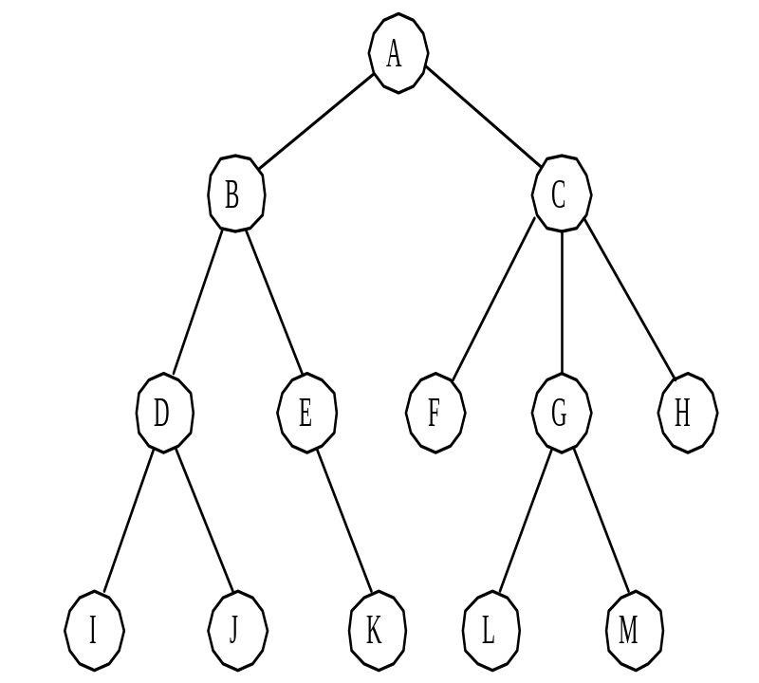
2.3.2进程的创建
进程图(Process Graph)
  是用于描述一个进程的家族关系的有向树，树中的结点表示进程
  在进程P_{i}创建了进程P_{j}之后称P_{i}是P_{j}的父进程(Parent Process)，P_{j}是P_{i}的子进程(Progeny Process)。创建父进程的进程称为祖先进程，把树的根结点称为进程家族的祖先进程(Ancestor)
  子进程可以继承(Inherit)父进程的资源
  撤消父进程时必须同时撤消子进程
PCB中设家族关系表项
Page <number>

Slide 62
2.3.2进程的创建
引起创建进程的事件
  在多道程序环境中，要运行程序，必须为其创建进程
  用户登录
  分时系统的用户在终端登录后，如是合法用户，系统将为其创建一个进程，并插入就绪队列
  作业调度
  在批处理系统中，当作业调度程序调度到某作业时，将该作业装入内存，为它分配资源并创建进程
  提供服务
  当运行中的用户进程提出某种请求后，系统将专门创建一个进程来提供服务，如打印
  应用请求
  由应用程序为自己创建进程，以便能并发执行，如输入、计算、输出程序
内核创建
Page <number>

Slide 63
2.3.2进程的创建
进程的创建(Creation of Process)
  申请空白PCB 为新进程申请惟一的数字标识符，并从PCB集合中索取一个空白PCB
  为新进程分配资源 为新进程的程序和数据分配内存。对于批处理型作业，可在用户提出创建进程时要求提供所需内存大小。对于交互型作业可以由系统来分配一定的空间
  初始化进程控制块
    初始化标识信息 将系统标识信息写入新PCB
    初始化处理机状态信息 使程序计数器指向程序的入口地址，栈指针指向栈顶
    初始化处理机控制信息 将进程的状态设为就绪状态或静止就绪状态
  将新进程插入就绪队列 如果进程就绪队列能够接纳新进程，便将新进程插入就绪队列
Page <number>

Slide 64
进程控制
2.3.2进程的创建
2.3.3进程的终止
2.3.4进程的阻塞与唤醒
2.3.5进程的挂起与激活
Page <number>

Slide 65
2.3.3进程的终止
引起进程终止(Termination of Process)的事件
  正常结束
  应有一个通知OS进程已经运行完成的指令。如，在批处理系统中，通常在程序最后安排一条Halt指令或终止的系统调用。当程序执行Halt指令时，将产生一个中断，通知OS本进程已经完成。 在分时系统中，用户可利用Logs off去表示进程运行完毕， 此时同样产生一个中断，告知OS进程已运行完毕
  异常结束
  在进程运行期间，由于出现某些错误和故障而迫使进程终止。
    越界错误 这是指程序所访问的存储区，已越出该进程的区域
Page <number>

Slide 66
2.3.3进程的终止
    保护错 进程试图访问一不允许访问的资源或文件，或者以不适当的方式进行访问，如进程试图去写一个只读文件
    非法指令 程序试图去执行一条不存在的指令。出现该错误的原因，可能是程序错误地转移到数据区，把数据当成了指令
    特权指令错 用户进程试图去执行一条只允许OS执行的指令
    运行超时 进程的执行时间超过了指定的最大值；
    等待超时 进程等待某事件的时间， 超过了规定的最大值；
    算术运算错 进程试图去执行一个被禁止的运算，如被0除；
    I/O故障 这是指在I/O过程中发生了错误等
Page <number>

Slide 67
2.3.3进程的终止
引起进程终止(Termination of Process)的事件
  外界干预
  外界干预并非指在本进程运行中出现了异常事件，而是指进程应外界的请求而终止运行
    操作员或操作系统干预 由于某种原因，例如，发生了死锁，由操作员或操作系统终止该进程
    父进程请求 由于父进程具有终止自己的任何子孙进程的权利， 因而当父进程提出请求时，系统将终止该进程；
    父进程终止 当父进程终止时，OS也将他的所有子孙进程终止
Page <number>

Slide 68
2.3.3进程的终止
进程的终止过程
  根据被终止进程的标识符，从PCB集合中检索出该进程的PCB，从中读出该进程的状态
  若被终止进程正处于执行状态，应立即终止该进程的执行，并置调度标志为真，以便进程撤消后将处理机分配给其他进程
  若该进程还有子孙进程，还应将其所有子孙进程予以终止，以防他们成为不可控的进程
  将被终止进程所拥有的全部资源，或者归还给其父进程， 或者归还给系统
  撤消PCB
Page <number>

Slide 69
进程控制
2.3.2进程的创建
2.3.3进程的终止
2.3.4进程的阻塞与唤醒
2.3.5进程的挂起与激活
Page <number>

Slide 70

2.3.4进程的阻塞与唤醒
1.引起进程阻塞和唤醒的事件
  请求系统服务
  如请求打印机时，若已被其他进程占用，此时只能阻塞，等其他进程释放后再将请求进程唤醒
  启动某种操作
  当进程启动某种操作后，如果该进程必须在该操作完成后才能继续执行，则必须先使进程阻塞，以等待该操作完成。如启动I/O设备
  新数据尚未到达
  对于相互合作的进程，如果一个进程需要另一合作进程提供的数据，则在数据到达之前只能阻塞
  无新工作可做
  系统中的一些特殊功能进程，在完成了任务之后，等待新任务到来。如系统中的发送进程
Page <number>

Slide 71
2.3.4进程的阻塞与唤醒
2. 进程阻塞过程
  正在执行的进程，当发现上述某事件时，因无法继续执行，进程便通过调用阻塞原语block()把自己阻塞。可见，进程的阻塞是进程自身的一种主动行为
  进入block过程后，由于此时该进程还处于执行状态，所以应先立即停止执行，把进程控制块中的现行状态由“执行”改为阻塞，并将PCB插入阻塞队列
  若系统中设置了因不同事件而阻塞的多个阻塞队列，则将本进程插入到具有相同事件的阻塞(等待)队列
  调度程序进行重新调度，将处理机分配给另一就绪进程，并进行切换，亦即，保留被阻塞进程的处理机状态(在PCB中)，再按新进程的PCB中的处理机状态设置CPU的环境
Page <number>

Slide 72
2.3.4进程的阻塞与唤醒
3. 进程唤醒过程
  当被阻塞进程所期待的事件出现时，如I/O完成或其所期待的数据已经到达，则由有关进程(比如，用完并释放了该I/O设备的进程)调用唤醒原语wakeup( )，将等待该事件的进程唤醒
  唤醒原语执行的过程是
    把被阻塞的进程从等待该事件的阻塞队列中移出
    将其PCB中的现行状态由阻塞改为就绪
    将该PCB插入到就绪队列中
Page <number>

Slide 73
①执行的进程暂停
②就绪的进程暂不调度
③阻塞的进程即使引起阻
塞的事件消失也不调度
2.3.5进程的挂起与激活
1. 进程的挂起
当出现了引起进程挂起的事件时，比如，用户进程请求将自己挂起，或父进程请求将自己的某个子进程挂起，系统将利用挂起原语suspend( )将指定进程或处于阻塞状态的进程挂起。挂起原语的执行过程是：①得到挂起进程的__________，②首先检查被挂起进程的状态，若处于活动就绪状态，便将其改为________；对于活动阻塞状态的进程，则将之改为________；若为正在执行，则改为_________。为了方便用户或父进程考查该进程的运行情况而把该进程的PCB复制到某指定的内存区域。③最后，若被挂起的进程正在执行，则转向调度程序重新调度。
内部标识符
静止就绪
静止阻塞
静止就绪
Page <number>

Slide 74
2.3.5进程的挂起与激活
2. 进程的激活过程
  当发生激活进程的事件时，如，父进程或用户进程请求激活指定进程，若该进程驻留在外存而内存中已有足够的空间时，则可将在外存上处于静止就绪状态的进程换入内存。这时，系统将利用激活原语active( )将指定进程激活
  active()原语执行过程
    激活原语先将进程从外存调入内存，检查该进程的现行状态，若是静止就绪，便将之改为活动就绪；若为静止阻塞便将之改为活动阻塞
    若采用抢占调度策略，则每当有新进程（激活）进入就绪队列时，应检查是否要进行重新调度，即由调度程序将被激活进程与当前进程进行优先级的比较，如果被激活进程的优先级更低，就不必重新调度；否则，立即剥夺当前进程的运行，把处理机分配给刚被激活的进程
Page <number>

Slide 75
第二章 进程管理
2.1 前趋图和程序执行
2.2 进程的描述
2.3 进程控制
2.4 进程同步
2.5 经典进程的同步问题
2.6 进程通信
2.7 线程(Threads)的基本概念
2.8 线程的实现
Page <number>

Slide 76
2.4 进 程 同 步
进程同步的主要任务，是使并发执行的诸进程之间能有效的共享资源和相互合作，从而使程序的执行具有可再现性。
Page <number>

Slide 77
2.4进程同步
2.4.1进程同步的基本概念
2.4.2 硬件同步机制
2.4.3 信号量机制
2.4.4 信号量的应用
2.4.5 管程机制
Page <number>

Slide 78
2.4.1 进程同步的基本概念
1.两种形式的制约关系
  在多道程序环境下，当程序并发执行时，由于资源共享和进程合作，使同处于系统中的诸进程之间存在两种形式的制约关系
  间接相互制约关系
  同处于一个系统中的进程必然共享某种资源，如CPU、I/O设备等，间接相互制约即源于资源共享。如A、B共享打印机，若A申请打印时，打印机已分配给B，则A只能阻塞，等B释放后再改为就绪，又称为"互斥"
  直接相互制约关系
  这种制约源于进程之间的合作关系。如进程A向B提供数据，当输入缓冲空时，B不能得到数据而阻塞；反之当缓冲满时，A无法写入而阻塞，又称为"同步"
Page <number>

Slide 79
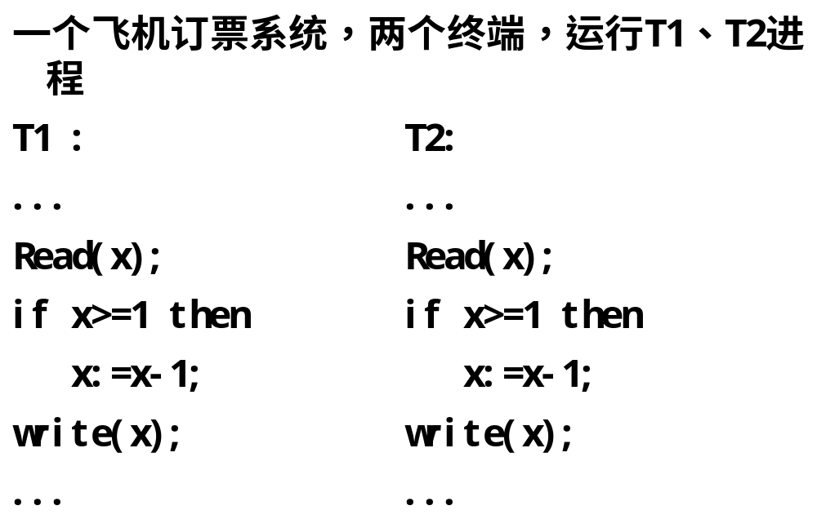
进程同步的示例
共享变量的修改冲突！！
Page <number>

Slide 80
进程同步的示例
get
copy
put
f
s
t
g
有3个进程：get, copy和put，它们对4个存储区域f、s、t和g进行操作。
操作顺序冲突！！
Page <number>

Slide 81
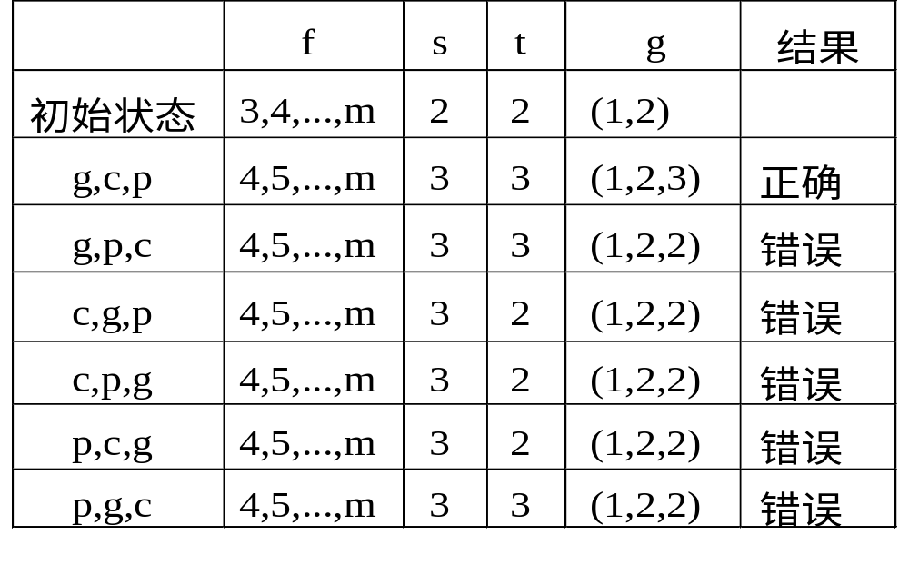
进程同步的示例
有6种可能的操作顺序，只有一种结果是正确的。
Page <number>

Slide 82
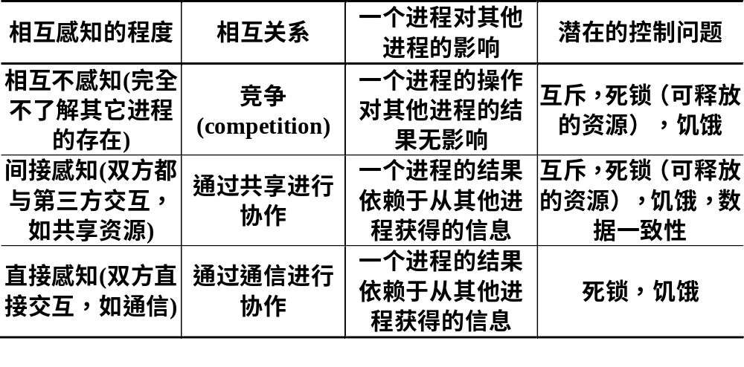
进程的相互关系：可以按照相互感知的程度来分类
要协调进程之间的相互制约关系，就需要实现进程的同步
互斥，指多个进程不能同时使用同一个资源；
死锁，指多个进程互不相让，都得不到足够的资源；
饥饿，指一个进程一直得不到资源（其他进程可能轮流占用资源）
Page <number>

Slide 83



2.4.1进程同步的基本概念
2. 临界资源
互斥
临界资源：也称独占资源，是指在一段时间内只允许一个进程访问的资源。例如打印机，磁带机，也可以是进程共享的数据、变量等。
定义：当多个进程因为争夺临界资源而互斥执行称为进程的互斥。
制约关系：间接制约。
Page <number>

Slide 84
2.4.1进程同步的基本概念
2. 临界资源(Critical Resouce)
  一次仅允许一个进程使用的资源
  系统中许多硬件如打印机等，诸进程之间只能用互斥的方式进行访问
  生产者-消费者(producer-consumer)问题
    有一群生产者进程在生产产品，并将这些产品提供给消费者进程去消费。为使生产者进程与消费者进程能并发执行，在两者之间设置了一个具有n个缓冲区的缓冲池，生产者进程将它所生产的产品放入一个缓冲区中；消费者进程可从一个缓冲区中取走产品去消费。尽管所有的生产者进程和消费者进程都是以异步方式运行的，但它们之间必须保持同步，即不允许消费者进程到一个空缓冲区去取产品；也不允许生产者进程向一个已装满产品且尚未被取走的缓冲区中投放产品
Page <number>

Slide 85
2.4.1 进程同步的基本概念
  生产者-消费者问题——解决思路
    利用一个数组来表示上述的具有n个(0，1，…，n-1)缓冲区的缓冲池。用输入指针in来指示下一个可投放产品的缓冲区，每当生产者进程生产并投放一个产品后，输入指针加1；用一个输出指针out来指示下一个可从中获取产品的缓冲区，每当消费者进程取走一个产品后，输出指针加1。
    设缓冲池的组织是循环缓冲，故应把输入指针加1表示成 in:=(in+1)mod n；输出指针加1表示成out:=(out+1) mod n
    当(in+1) mod n=out时表示缓冲池满；in=out则表示缓冲池空
    引入了一个整型变量counter, 其初始值为0。每当生产者进程向缓冲池中投放一个产品后，使counter加1；反之，每当消费者进程从中取走一个产品时， 使counter减1
n个缓冲区的缓冲池
in
count=2
out
Page <number>

Slide 86
2.4.1 进程同步的基本概念
  生产者-消费者问题——解决思路
    生产者和消费者两进程共享下面的变量
    Var n : integer;
    type item=…; //定义缓冲区的类型
    var buffer:array［0, 1, …, n-1］ of item; //分配缓冲区
    in, out: 0, 1, …, n-1; //定义指针
    counter: 0, 1, …, n;//定义计数器
    指针in和out初始化为1
    设no-op是一条空操作指令，则对于生产者当counter=n时，应执行 no-op ，而对于消费者进程当counter=0时应执行no-op
    在生产者进程中设一局部变量nextp，用于暂时存放每次刚生产出来的产品；而在消费者进程中，则设一个局部变量nextc，用于存放每次要消费的产品
Page <number>

Slide 87
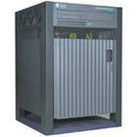
2.4.1进程同步的基本概念
临界资源处理不当带来的问题
  执行结果错误
临界资源
a = n //n表示剩余的票数
if (a>=1){
a = a-1; //售出一张票
n = a;
}
服务器
售票员B
a = n //n表示剩余的票数
if (a>=1){
a = a-1; //售出一张票
n = a;
}
临界区：与临界资源操作相关的程序段。
售票员A
Page <number>

Slide 88
2.4.1进程同步的基本概念
3.临界区（critical section）
  不论是硬件临界资源还是软件临界资源，多个进程必须互斥地对它进行访问
  在每个进程中访问临界资源的那段代码称为临界区(critical section)
  每个进程进入临界区之前应先对欲访问的临界资源进行检查，看是否正在被访问。如果此刻该临界资源未被访问，该进程可进入临界区，并设置它正在被访问的标志，在临界区之前执行的这段代码称为进入区（entry section）
  在临界区之后也要加上一段代码，用于将临界区被访问的标志恢复为未被访问的标志，称为退出区（exit section）
Page <number>

Slide 89
3. 临界区(critical section)
可把一个访问临界资源的循环进程描述如下：
repeat
critical section;

remainder section;
until false;
← 进入区
entry section
← 临界区
← 退出区
exit section
← 剩余区
Page <number>

Slide 90
2.4.1进程同步的基本概念
4.同步机制应遵循的规则
  空闲让进
  当无进程处于临界区时，应允许一个进程进入临界区
  忙则等待
  当已有进程进入临界区时，其他进程必须等待
  有限等待
  对要求访问临界资源的进程，应保证在有限时间内进入自己的临界区，防止"死等"
  让权等待
  当进程不能进入自己的临界区时，应立即释放处理机，防止"忙等"
Page <number>

Slide 91
2.4进程同步
2.4.1进程同步的基本概念
2.4.2 硬件同步机制
2.4.3 信号量机制
2.4.4 信号量的应用
2.4.5 管程机制
Page <number>

Slide 92
2.4.2 硬件同步机制
虽然可以利用软件方法解决诸进程互斥进入临界区的问题，但有一定难度，并且存在很大的局限性，因而现在已很少采用。相应地，目前许多计算机已提供了一些特殊的硬件指令，允许对一个字中的内容进行检测和修正，或者是对两个字的内容进行交换等。可利用这些特殊的指令来解决临界区问题。
Page <number>

Slide 93
2.4.2 硬件同步机制
1. 关中断
关中断是实现互斥的最简单的方法之一。在进入锁测试之前关闭中断，直到完成锁测试并上锁之后才能打开中断。这样，进程在临界区执行期间，计算机系统不响应中断，从而不会引发调度，也就不会发生进程或线程切换。由此，保证了对锁的测试和关锁操作的连续性和完整性，有效地保证了互斥。但是，关中断的方法存在许多缺点：① 滥用关中断权力可能导致严重后果；② 关中断时间过长，会影响系统效率，限制了处理器交叉执行程序的能力；③ 关中断方法也不适用于多CPU 系统，因为在一个处理器上关中断并不能防止进程在其它处理器上执行相同的临界段代码。
Page <number>

Slide 94
2.4.2 硬件同步机制
2. 利用Test-and-Set指令实现互斥
这是一种借助一条硬件指令——“测试并建立”指令TS(Test-and-Set)以实现互斥的方法。在许多计算机中都提供了这种指令。
Page <number>

Slide 95
2.4.2 硬件同步机制
3. 利用Swap指令实现进程互斥
该指令称为对换指令，在Intel 80x86中又称为XCHG指令，用于交换两个字的内容。
Page <number>

Slide 96
2.4进程同步
2.4.1进程同步的基本概念
2.4.2 硬件同步机制
2.4.3 信号量机制
2.4.4 信号量的应用
2.4.5 管程机制
Page <number>

Slide 97
2.4.3信号量机制
1965年，荷兰学者Dijkstra提出的信号量（Semaphores）机制是一种有效的进程同步工具,所以P、V分别是荷兰语的test(proberen)和increment(verhogen)
信号量机制已从整型信号量发展为记录型信号量，又进一步发展为信号量集
目前，信号量机制已广泛应用于单处理机、多处理机以及计算机网络中
信号量就是OS提供的管理公有资源的有效手段
信号量代表可用资源实体的数量
Page <number>

Slide 98
信号量机制——整型信号量
整型信号量
  最初由Dijkstra把整型信号量定义为一个整型量，除初始化外，仅能通过两个标准的原子操作wait(S)和signal(S)来访问。这两个操作一直被分别称为P、V操作。 wait和signal操作可描述为：
  wait(S): while S≤0 do no-op
  S∶=S-1;
  signal(S): S∶=S+1;
  wait(S)和signal(S)是原子操作，执行时是不可中断的。另外，在wait操作中，对S的测试和做S∶=S-1操作时都不可中断，信号量只能通过原语操作来访问，不能被进程调度所打断
  缺点：信号量S≤0时“忙等”，未遵循“让权等待”
Page <number>

Slide 99
信号量机制——记录型信号量
记录型信号量
  采取了“让权等待”的策略，是一种不存在“忙等”现象的进程同步机制。
  在采取了“让权等待”的策略后，又会出现多个进程等待访问同一临界资源的情况。为此，在记录型信号量机制中，除了需要一个用于代表资源数目的整型变量value外，还应增加一个进程链表L，用于链接上述的所有等待进程。
  记录型信号量是由于它采用了记录型的数据结构而得名的，定义如下：
type semaphore=record
value:integer;
L:list of process;
end
Page <number>

Slide 100
信号量机制——记录型信号量
相应地，wait(S)和signal(S)操作可描述为：
procedure wait(S)
var S: semaphore;
begin
S.value:=S.value-1; // 请求一个该类资源
if S.value＜0 then block(S.L); //该类资源已分配完毕,调用block原语，进行自我阻塞并放弃处理机、插入到信号量链表S.L中
end
procedure signal(S)
var S: semaphore;
begin
S.value:=S.value+1;
if S.value≤0 then wakeup(S.L);
end
Page <number>

Slide 101
信号量机制——记录型信号量
在记录型信号量机制中，S.value的初值表示系统中某类资源的数目， 因而又称为资源信号量
对信号量S.value每次wait操作， S.value:=S.value-1
  S.value>0时，有该类资源
  S.value＜0时，该类资源已分配完毕，|S.value|=该信号量链表中已阻塞进程的数目
对信号量的每次signal操作，S.value:=S.value+1
  若加1后仍是S.value≤0，表示在该信号量链表中仍有等待该资源的进程被阻塞，则应调用wakeup原语，将S.L链表中的第一个等待进程唤醒。
  若S.value的初值为1，表示只允许一个进程访问临界资源，此时的信号量转化为互斥信号量
Page <number>

Slide 102
信号量机制——AND型信号量
AND型信号量
在有些任务中，一个进程先要获得多个共享资源后才能执行，若进程A和B都要访问共享数据D和E，设信号量Dmutex和Emutex mutex(MUTual Exclusion)的初值均为1
在两个进程中都要包含两个对Dmutex和Emutex的操作， 即
process A: process B:
wait(Dmutex); wait(Emutex);
wait(Emutex); wait(Dmutex);
若进程A和B按下述次序交替执行wait操作：
process A: wait(Dmutex); 于是Dmutex=0
process B: wait(Emutex); 于是Emutex=0
process A: wait(Emutex); 于是Emutex=-1 A阻塞
process B: wait(Dmutex); 于是Dmutex=-1 B阻塞
此时，A和B处于僵持状态，若无外力作用无法解脱，称为“死锁”状态
Page <number>

Slide 103
信号量机制——AND型信号量
AND同步机制的基本思想是
  将进程在整个运行过程中需要的所有资源，一次性全部地分配给进程，待进程使用完后再一起释放。只要尚有一个资源未能分配给进程，其它所有可能为之分配的资源，也不分配给他。亦即，对若干个临界资源的分配，采取原子操作方式：要么全部分配到进程，要么一个也不分配。 由死锁理论可知，这样就可避免上述死锁情况的发生。为此，在wait操作中，增加了一个“AND”条件，故称为AND同步，或称为同时wait操作， 即Swait(Simultaneous wait)
Page <number>

Slide 104
信号量机制——信号量集
信号量集
  在记录型信号量机制中，wait(S)和signal(S)操作仅能对信号量施以加1或减1操作，意味着每次只能获得或释放一个单位的临界资源，效率较低
  在有些情况下，当资源数量低于某下限值时便不予分配。因而，在每次分配之前，都必须测试该资源的数量，看其是否大于等于下限值
  在对AND型信号量机制扩充的基础上，形成一般化的“信号量集”机制
  Swait(S1, t1, d1, …, Sn, tn, dn)
  Ssignal(S1, d1, …, Sn, dn)
下限值
需求值
Page <number>

Slide 105
信号量机制——信号量集
一般“信号量集”的几种特殊情况
  Swait(S, d, d)。 此时在信号量集中只有一个信号量S， 但允许它每次申请d个资源，当现有资源数少于d时，不予分配
  Swait(S, 1, 1)。 此时的信号量集已蜕化为一般的记录型信号量(S＞1时)或互斥信号量(S=1时)
  Swait(S, 1, 0)。这是一种很特殊且很有用的信号量操作。当S≥1时，允许多个进程进入某特定区；当S变为0后，将阻止任何进程进入特定区。换言之，它相当于一个可控开关
Page <number>

Slide 106
2.4进程同步
2.4.1进程同步的基本概念
2.4.2 硬件同步机制
2.4.3 信号量机制
2.4.4 信号量的应用
2.4.5 管程机制
Page <number>

Slide 107
信号量的应用
利用信号量实现进程互斥
  利用整型信号量机制实现进程互斥时应注意，wait(mutex)和signal(mutex)必须成对出现
  缺少wait(mutex)会导致系统混乱，不能保证对临界资源的互斥访问
  缺少signal(mutex)将会使临界资源永远不被释放，从而使因等待该资源而阻塞的进程不再被唤醒
Page <number>

Slide 108
信号量的应用
利用信号量实现前趋关系
  设有两个并发进程P1和P2。P1中有语句S1，P2中有语句S2，希望在执行完S1后执行S2
  为实现这种前趋关系，可让进程P1和P2共享一个公用信号量S，并赋初值为0，将signal(S)操作放在语句S1后面；而在S2语句前插入wait(S)操作
  进程P1， S1;signal(S);
  进程P2， wati(S); S2;
  由于S被初始化为0，若P2先执行，必定阻塞，只有在进程P1执行完使S增为1后，P2才能执行S2操作
Page <number>

Slide 109
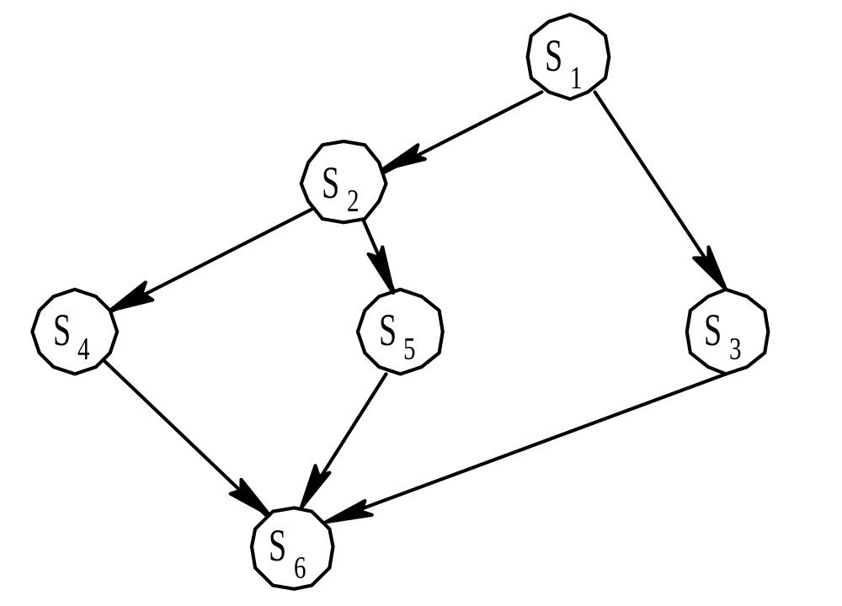
2. 利用信号量实现前趋关系
a
b
c
d
f
g
e
图 2-10 前趋图举例
Page <number>

Slide 110
2. 利用信号量实现前趋关系
a
b
c
d
f
g
e
图 2-10 前趋图举例
Page <number>

Slide 111
2. 利用信号量实现前趋关系
a
b
c
d
f
g
e
图 2-10 前趋图举例
Page <number>

Slide 112
2. 利用信号量实现前趋关系
a
b
c
d
f
g
e
图 2-10 前趋图举例
Page <number>

Slide 113
2. 利用信号量实现前趋关系
a
b
c
d
f
g
e
图 2-10 前趋图举例
Page <number>

Slide 114
2.4进程同步
2.4.1进程同步的基本概念
2.4.2 硬件同步机制
2.4.3 信号量机制
2.4.4 信号量的应用
2.4.5 管程机制
Page <number>

Slide 115
2.4.5 管 程 机 制
1. 管程的引入
引入信号量机制，在使用同步操作wait(S)和signal(S)(P、V操作)时，也会造成错误。
①错误1：颠倒
signal(mutex);
critical section
wait(mutex);
这种情况可能会造成几个进程同时进入临界区。
Page <number>

Slide 116
2.4.5 管 程 机 制
1. 管程的引入
引入信号量机制，在使用同步操作wait(S)和signal(S)(P、V操作)时，也会造成错误。
②错误2：误写
wait(mutex);
critical section
wait(mutex);
两次执行P操作使mutex变成-1，这样，任何进程都进不了临界区，从而也不会再有V操作去唤醒出错的进程，造成死锁。
Page <number>

Slide 117
2.4.5 管 程 机 制
1. 管程的引入
引入信号量机制，在使用同步操作wait(S)和signal(S)(P、V操作)时，也会造成错误。
③错误3：遗漏1
critical section
signal(mutex);
会使多个进程进入临界区。
Page <number>

Slide 118
2.4.5 管 程 机 制
1. 管程的引入
引入信号量机制，在使用同步操作wait(S)和signal(S)(P、V操作)时，也会造成错误。
③错误3：遗漏2
wait(mutex);
critical section
其他进程无法进入临界区，也不能唤醒因不能进入临界区而阻塞的进程。
Page <number>

Slide 119
2.4.5 管 程 机 制
1. 管程的引入
基于上述情况，Dijkstra于1971年提出，把所有进程对某一种临界资源的同步操作都集中起来，构成一个所谓的“秘书”进程。凡是要访问该临界资源的进程，都需先报告“秘书”，由秘书来实现诸进程的同步。
1973年，Hansan和Hoare又把“秘书”进程思想发展为管程概念；把并发进程间的同步操作，分别集中于相应的管程中。
Page <number>

Slide 120
2.4.5 管程机制
1.管程(Monitors)的定义
  一个管程定义了一个数据结构和能为并发进程所执行的一组操作，这组操作能同步进程和改变管程中的数据 (by Hansan)
  管程由三部分组成
    局部于管程的共享变量说明；
    对该数据结构进行操作的一组过程；
    对局部于管程的数据设置初始值的语句
  管程还必须有一个名字
Page <number>

Slide 121
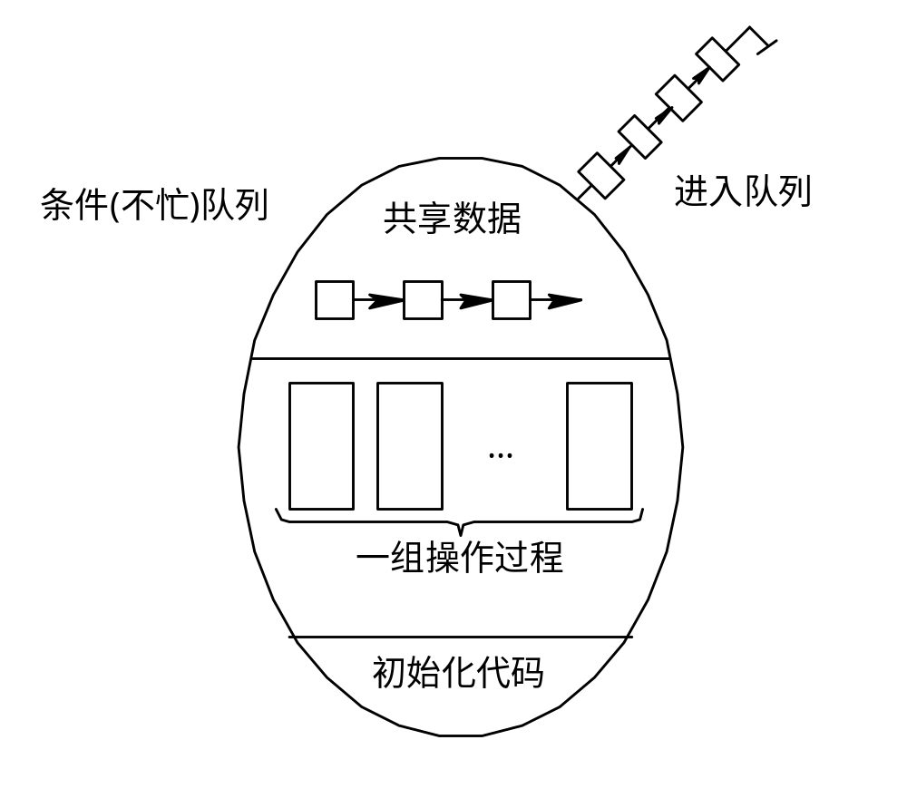
2.4.5 管程机制
nonbusy
局部于管程的数据结构，仅能被局部于管程的过程所访问；
局部于管程的过程也仅能访问管程内的数据结构
管程相当于围墙，把共享变量和对它操作的过程围起来，而每次只允许一个进程进入，从而实现了互斥操作
管程示意图
Page <number>

Slide 122
在实现一个管程时，必须考虑：
(1)互斥。通常编译程序对每个管程自动产生一个互斥信号量（初值为1）。每次只准许一个进程进入管程，其他调用管程者必须等待。
(2)同步。设置两个同步原语wait和signal.
当某进程通过管程请求临界资源而不能满足时，管程便调用wait原语使该进程等待，并将它排在（管程）的等待队列上。
当另一进程访问完并释放之后，管程又调用signal原语，唤醒等待队列中的队首进程。
Page <number>

Slide 123
第二章 进程管理
2.1 前趋图和程序执行
2.2 进程的描述
2.3 进程控制
2.4 进程同步
2.5 经典进程的同步问题
2.6 进程通信
2.7 线程(Threads)的基本概念
2.8 线程的实现
Page <number>

Slide 124
2.5 经典进程的同步问题
2.5.1生产者—消费者问题
2.5.2哲学家进餐问题
2.5.3读者—写者问题
Page <number>

Slide 125
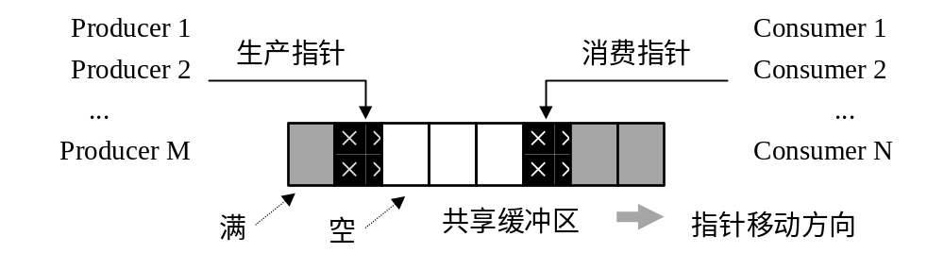
生产者—消费者问题
前面我们已经对生产者—消费者问题(The producer-consumer problem)做了一些描述，但未考虑进程的互斥与同步问题，因而造成了数据Counter的不定性。由于生产者—消费者问题是相互合作的进程关系的一种抽象，例如， 在输入时，输入进程是生产者，计算进程是消费者；而在输出时，则计算进程是生产者，而打印进程是消费者， 因此，该问题有很大的代表性及实用价值
Page <number>

Slide 126

生产者—消费者问题
1.利用记录型信号量解决生产者—消费者问题
假定在生产者和消费者之间的公用缓冲池中，具有n个缓冲区
  考虑哪些是互斥资源、哪些是资源信号量？
  互斥资源——缓冲区、计数器，设互斥信号量mutex实现诸进程对缓冲池的互斥使用及计数器的加减操作
  资源信号量——缓冲池，设信号量empty和full分别表示缓冲池中空缓冲区和满缓冲区的数量。
  假定这些生产者和消费者相互等效，只要缓冲池未满，生产者便可将消息送入缓冲池；只要缓冲池未空，消费者便可从缓冲池中取走一个消息
in,out
Page <number>

Slide 127
生产者—消费者问题
在生产者—消费者问题中要注意以下几点
  在每个程序中用于实现互斥的wait(mutex)和signal(mutex)必须成对地出现；
  对资源信号量empty和full的wait和signal操作，同样需要成对地出现，但它们分别处于不同的进程中。例如，wait(empty)在生产进程中，而signal(empty)则在消费进程中，生产进程若因执行wait(empty)而阻塞， 则以后将由消费进程将它唤醒；
  在每个程序中的多个wait操作顺序不能颠倒。应先执行对资源信号量的wait操作，然后再执行对互斥信号量的wait操作，否则可能引起进程死锁
Page <number>

Slide 128
生产者—消费者问题
2.利用AND信号量解决生产者—消费者问题
var mutex, empty, full:semaphore: =1, n, 0;
buffer:array［0, …, n-1］ of item;
in out:integer∶ =0, 0;
begin
parbegin
producer:begin
repeat
…
produce an item in nextp;
…
Swait(empty, mutex);
buffer(in): =nextp;
in: = (in+1)mod n;
Ssignal(mutex, full);
until false;
end
consumer:begin
repeat
Swait(full, mutex);
nextc:=buffer(out);
out:= (out+1) mod n;
Ssignal(mutex, empty);
consumer the item in nextc;
until false;
end
parend
end
Page <number>

Slide 129
3.利用管程解决生产者—消费者问题
在利用管程方法来解决生产者-消费者问题时， 首先便是为它们建立一个管程，并命名为Producer-Consumer, 或简称为PC。其中包括两个过程
  put(item)过程。生产者利用该过程将自己生产的产品投放到缓冲池中，并用整型变量count来表示在缓冲池中已有的产品数目，当count≥n时， 表示缓冲池已满， 生产者须等待
  get(item)过程。消费者利用该过程从缓冲池中取出一个产品，当count≤0时，表示缓冲池中已无可取用的产品， 消费者应等待
Page <number>

Slide 130
同步和互斥混合问题
桌子上有一只盘子，每次只能放入一只水果。爸爸专向盘中放苹果，妈妈专向盘中放桔子。一个儿子专等吃盘中的桔子，一个女儿专等吃盘中的苹果。
Page <number>

Slide 131
semaphore S=1, SA=0, SO=0;
父亲进程
while(1){
找1个苹果;
P(S);
放1个苹果;
V(SA);
}
母亲进程
while(1){
找1个橘子;
P(S);
放一个橘子;
V(SO);
}
儿子进程
while(1){
P(SO);
取1个橘子
V(S);
吃橘子;
}
女儿进程
while(1){
P(SA);
取1个苹果
V(S);
吃苹果;
}
Page <number>

Slide 132
2.5 经典进程的同步问题
2.5.1生产者—消费者问题
2.5.2哲学家进餐问题
2.5.3读者—写者问题
Page <number>

Slide 133
哲学家进餐问题
哲学家进餐问题（The Dinning Philosophers Problem）是由Dijkstra提出并解决的典型进程同步问题
问题描述
  5个哲学家坐在桌子边，桌上有5个碗和5支筷子
  哲家家的生活方式是交替地进行思考和进餐
  哲学家饥饿时便拿起两边的筷子进餐，但只有当拿到两支后才能进餐
  用餐毕，放下筷子继续思考
Page <number>

Slide 134
哲学家进餐问题
1.利用记录型信号量解决哲学家进餐问题
  经分析可知，放在桌子上的筷子是临界资源，在一段时间内只允许一位哲学家使用。
  为了实现对筷子的互斥使用，可以用一个信号量表示一只筷子，由这五个信号量构成信号量数组。其描述如下：
  Var chopstick: array［0, …, 4］ of semaphore;
Page <number>

Slide 135
哲学家进餐问题
所有信号量均被初始化为1， 第i位哲学家的活动可描述为：
repeat
wait(chopstick［i］);
wait(chopstick［(i+1) mod 5］);
…
eat;
…
signal(chopstick［i］);
signal(chopstick［(i+1) mod 5］);
…
think;
until false;
问题：同时拿起一侧的筷子，则——死锁
如何解决？？？
Page <number>

Slide 136
哲学家进餐问题
可采取以下几种解决方法
  至多只允许有四位哲学家同时去拿左边的筷子，最终能保证至少有一位哲学家能够进餐，并在用毕时能释放出他用过的两只筷子，从而使更多的哲学家能够进餐
  仅当哲学家的左、右两只筷子均可用时，才允许他拿起筷子进餐
  规定奇数号哲学家先拿他左边的筷子，然后再去拿右边的筷子；而偶数号哲学家则相反。按此规定，将是1、 2号哲学家竞争1号筷子；3、4号哲学家竞争3号筷子。即五位哲学家都先竞争奇数号筷子，获得后，再去竞争偶数号筷子，最后总会有一位哲学家能获得两只筷子而进餐
Page <number>

Slide 137
2.5 经典进程的同步问题
2.5.1生产者—消费者问题
2.5.2哲学家进餐问题
2.5.3读者—写者问题
Page <number>

Slide 138
读者—写者问题
一个数据文件或记录可被多个进程共享，我们把只要求读该文件的进程称为“Reader进程”，其他进程称为“Writer进程”
允许多个进程同时读一个共享对象，因为读不会使数据文件混乱
不允许一个Writer进程和其他Reader进程或Writer进程同时访问一个对象
读者—写者问题(Reader-Writer Problem)是指保证一个Writer进程必须与其他进程互斥地访问共享对象的同步问题
读者—写者问题常被用来测试新同步原语
Page <number>

Slide 139

读者—写者问题
  分析：
    “读－写”：互斥访问
    “写－写”：互斥访问
    “读－读”：允许同时访问
读者
写者
data
读者
写者

Slide 140
读者—写者问题
如果读者来：
  1）无读者、写者，新读者可以读
  2）有写者等，但有其它读者正在读，则新读者也可以读
  3）有写者写，新读者等
如果写者来：
  1）无读者，新写者可以写
  2）有读者，新写者等待
  3）有其它写者，新写者等待

Slide 141
读者—写者问题
1.利用记录型信号量解决读者-写者问题思想
  为实现Reader与Writer进程间在读或写时的互斥而设置了一个互斥信号量W。另外，再设置一个整型变量Reads表示正在读的进程数目
  由于只要有一个Reader进程在读，便不允许Writer进程去写。因此，仅当Reads=0, 表示尚无Reader进程在读时，Reader进程才需要执行Wait(W)操作
  若wait(W)操作成功，Reader进程便可去读，相应地，做Reads+1操作。同理，仅当Reader进程在执行了Reads减1操作后其值为0时，才须执行signal(W)操作，以便让Writer进程写
  又因为Reads是一个可被多个Reader进程访问的临界资源，因此，应该为它设置一个计数器互斥信号量mutex
Page <number>

Slide 142
读者—写者问题
semaphore w=1，mutex=1;
int reads=0;
读者：
while (1)
{
P(mutex);
reads ++;
if (reads==1) P (w);
V(mutex);
读
P(mutex);
reads--;
if (reads==0) V(w);
V(mutex);
};
写者：
while (1)
{
P(w);
写
V(w);
};
Page <number>

Slide 143
读者—写者问题
2.利用信号量集机制解决读者-写者问题
int RN;//允许有RN个读者同时读
Semaphore L=RN, mx=1;
读进程
while(1)
{
Swait(L,1,1);
Swait(mx,1,0);
进行读操作;
Ssignal(L,1);
}
写进程
while(1)
{
Swait(mx,1,1, L,RN,0);
进行写操作；
Ssignal(mx,1);
}
既无writer进程在写(mx=1)
又无reader进程在读(L=RN)
Page <number>

Slide 144
第二章 进程管理
2.1 前趋图和程序执行
2.2 进程的描述
2.3 进程控制
2.4 进程同步
2.5 经典进程的同步问题
2.6 进程通信
2.7 线程(Threads)的基本概念
2.8 线程的实现
Page <number>

Slide 145
进程通信
2.6.1进程通信的类型
2.6.2消息传递通信的实现方法
2.6.3 直接消息传递系统实例
信号量机制就是一种进程通信方式！！
缺点：（1）交换的信息量比较少；
（2）效率低；
（3）对用户不透明。
Page <number>

Slide 146
2.6 进 程 通 信
进程通信：为协调完成某一任务，几个进程间应保持联系，
即交换一定数量的信息。
低级通信：仅交换少量的数据和一些状态，如前述的同步
与互斥方式。（P、V操作）
高级通信：交换信息量大，用户可直接利用OS提供的通信
命令高效的传送大量数据。（OS隐去了实现细
节，对用户是透明的。）
①效率低
②通信对用户不透明
1. 共享存储器系统
2. 消息传递系统
3. 管道通信系统
Page <number>

Slide 147
进程通信的类型
1.共享存储器系统(Shared-Memory System)
  基于共享数据结构的通信方式
    要求诸进程共享某些数据结构，借以实现进程间的数据交换。如生产者—消费者问题中，用有界缓冲区来实现通信
    对用户不透明，程序员负担重，操作系统效率低，只适合传递少量数据，属于低级通信方式
  基于共享存储区的通信方式
    在存储器中划出一块共享存储区，诸进程可通过对共享存储区中的数据读写来实现通信
    属于高级通信，适合传送大量数据
Page <number>

Slide 148
进程通信的类型
2.管道(Pipe)通信（共享文件方式）
  管道是指用于连接一个读进程和一个写进程以实现他们之间通信的一个共享文件，又名pipe文件
  向管道(共享文件)提供输入的发送进程(即写进程)， 以字符流形式将大量的数据送入管道；而接受管道输出的接收进程(即读进程)，则从管道中接收(读)数据
  由于发送进程和接收进程是利用管道进行通信的，故又称为管道通信
  这种方式首创于UNIX系统，由于它能有效地传送大量数据，因而又被引入到许多其它操作系统中
Page <number>

Slide 149
管道的作用类似于消息缓冲区（生产-消费），但有显著不同特点：
① 以文件为传输介质，可传输大量数据。
② 以字符流方式读写，不必以消息为单位。
③ 以队列方式工作，先写入的先读出。
Page <number>

Slide 150
进程通信的类型
2. 管道(Pipe)通信
  管道机制必须提供以下三方面的协调能力
    互斥，即当一个进程正在对pipe执行读/写操作时，其它(另一)进程必须等待
    同步，指当写(输入)进程把一定数量(如4 KB)的数据写入pipe，便去睡眠等待，直到读(输出)进程取走数据后，再把他唤醒。当读进程读一空pipe时，也应睡眠等待，直至写进程将数据写入管道后，才将之唤醒
    确定对方是否存在，只有确定了对方已存在时，才能进行通信
Page <number>

Slide 151
进程通信的类型
3.消息传递系统(Message passing system)
  进程之间的数据交换，是以格式化的消息(message)为单位的；在计算机网络中，又把message称为报文
  实现方式：程序员直接利用系统提供的一组通信命令(原语)进行通信。
  消息传递系统的通信方式属于高级通信方式。可分为直接通信方式和间接通信方式
  优点：传递信息量大、对用户透明、应用广泛
  广泛应用于单机系统、多机系统、计算机网络
Page <number>
Notes:
优点：对用户透明。操作系统隐藏了通信的实现细节，大大减化了通信程序编制的复杂性，因而应用广泛

Slide 152
2.6 进 程 通 信
2.6.1 进程通信的类型
3. 消息传递系统(Message passing system)
直接通信方式。
发送进程直接将消息发送给接收进程，并将消息挂在接收进程
的消息队列上，接收进程从消息队列中取得消息。
(2) 间接通信方式。
发送进程发送消息到“信箱”中，接收进程从“信箱”中取得消息，
相应的系统称为电子邮件系统。
Page <number>

Slide 153
2.6 进 程 通 信
2.6.1 进程通信的类型
4. 客户机-服务器系统(Client-Server system)
1) 套接字(Socket)
套接字起源于20世纪70年代加州大学伯克利分校版本的UNIX(即BSD Unix)，是UNIX 操作系统下的网络通信接口。一开始，套接字被设计用在同一台主机上多个应用程序之间的通信(即进程间的通信)，主要是为了解决多对进程同时通信时端口和物理线路的多路复用问题。随着计算机网络技术的发展以及UNIX 操作系统的广泛使用，套接字已逐渐成为最流行的网络通信程序接口之一。
Page <number>

Slide 154
2.6 进 程 通 信
2.6.1 进程通信的类型
2) 远程过程调用和远程方法调用
远程过程(函数)调用RPC(Remote Procedure Call)，是一个通信协议，用于通过网络连接的系统。该协议允许运行于一台主机(本地)系统上的进程调用另一台主机(远程)系统上的进程，而对程序员表现为常规的过程调用，无需额外地为此编程。如果涉及的软件采用面向对象编程，那么远程过程调用亦可称做远程方法调用。
Page <number>

Slide 155
2.6 进 程 通 信
2.6.1 进程通信的类型
实际上，远程过程调用的主要步骤是：
(1) 本地过程调用者以一般方式调用远程过程在本地关联的客户存根，传递相应的参数，然后将控制权转移给客户存根；
(2) 客户存根执行，完成包括过程名和调用参数等信息的消息建立，将控制权转移给本地客户进程；
(3) 本地客户进程完成与服务器的消息传递，将消息发送到远程服务器进程；
(4) 远程服务器进程接收消息后转入执行，并根据其中的远程过程名找到对应的服务器存根，将消息转给该存根；
Page <number>

Slide 156
2.6 进 程 通 信
2.6.1 进程通信的类型
(5) 该服务器存根接到消息后，由阻塞状态转入执行状态，拆开消息从中取出过程调用的参数，然后以一般方式调用服务器上关联的过程；
(6) 在服务器端的远程过程运行完毕后，将结果返回给与之关联的服务器存根；
(7) 该服务器存根获得控制权运行，将结果打包为消息，并将控制权转移给远程服务器进程；
(8) 远程服务器进程将消息发送回客户端；
(9) 本地客户进程接收到消息后，根据其中的过程名将消息存入关联的客户存根，再将控制权转移给客户存根；
(10) 客户存根从消息中取出结果，返回给本地调用者进程，并完成控制权的转移。
Page <number>

Slide 157
进程通信
2.6.1进程通信的类型
2.6.2 消息传递通信的实现方式
2.6.3 直接消息传递系统实例
Page <number>

Slide 158
消息传递通信的实现方法
1. 直接消息传递系统
在直接消息传递系统中采用直接通信方式，即发送进程利用OS所提供的发送命令(原语)，直接把消息发送给目标进程。
Page <number>

Slide 159
消息传递通信的实现方法
1) 直接通信原语
(1) 对称寻址方式。
(2) 非对称寻址方式。
Page <number>

Slide 160
消息传递通信的实现方法
2) 消息的格式
在消息传递系统中所传递的消息，必须具有一定的消息格式。在单机系统环境中，由于发送进程和接收进程处于同一台机器中，有着相同的环境，所以消息的格式比较简单，可采用比较短的定长消息格式，以减少对消息的处理和存储开销。该方式可用于办公自动化系统中，为用户提供快速的便笺式通信。但这种方式对于需要发送较长消息的用户是不方便的。为此，可采用变长的消息格式，即进程所发送消息的长度是可变的。对于变长消息，系统无论在处理方面还是存储方面，都可能会付出更多的开销，但其优点在于方便了用户。
Page <number>

Slide 161
消息传递通信的实现方法
3) 进程的同步方式
在进程之间进行通信时，同样需要有进程同步机制，以使诸进程间能协调通信。不论是发送进程还是接收进程，在完成消息的发送或接收后，都存在两种可能性，即进程或者继续发送(或接收)或者阻塞。
Page <number>

Slide 162
消息传递通信的实现方法
4) 通信链路
为使在发送进程和接收进程之间能进行通信，必须在两者之间建立一条通信链路。有两种方式建立通信链路。第一种方式是：由发送进程在通信之前用显式的“建立连接”命令(原语)请求系统为之建立一条通信链路，在链路使用完后拆除链路。
Page <number>

Slide 163
消息传递通信的实现方法
2. 信箱通信
1) 信箱的结构
信箱定义为一种数据结构。在逻辑上，可以将其分为两个部分：
(1) 信箱头
(2) 信箱体
Page <number>

Slide 164
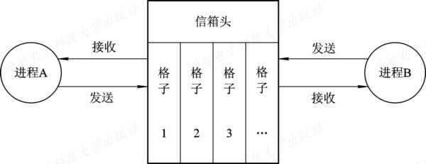
消息传递通信的实现方法
图2-16 双向信箱示意图
Page <number>

Slide 165
消息传递通信的实现方法
2) 信箱通信原语
系统为邮箱通信提供了若干条原语，分别用于：
(1) 邮箱的创建和撤消。
(2) 消息的发送和接收。
Page <number>

Slide 166
消息传递通信的实现方法
3) 信箱的类型
邮箱可由操作系统创建，也可由用户进程创建，创建者是邮箱的拥有者。据此，可把邮箱分为以下三类：
(1) 私用邮箱。
(2) 公用邮箱。
(3) 共享邮箱。
Page <number>

Slide 167
进程通信
2.6.1进程通信的类型
2.6.2 消息传递通信的实现方式
2.6.3 直接消息传递系统实例
Page <number>

Slide 168
2.6.3 直接消息传递系统实例
消息缓冲队列通信机制首先由美国的Hansan提出，并在RC 4000系统上实现，后来被广泛应用于本地进程之间的通信中。在这种通信机制中，发送进程利用Send原语将消息直接发送给接收进程；接收进程则利用Receive原语接收消息。
Page <number>

Slide 169
2.6.3 直接消息传递系统实例
1. 消息缓冲队列通信机制中的数据结构
(1) 消息缓冲区。
(2) PCB中有关通信的数据项。
Page <number>

Slide 170
2.6.3 直接消息传递系统实例
2. 发送原语
发送进程在利用发送原语发送消息之前，应先在自己的内存空间设置一发送区a，如图2-17所示，把待发送的消息正文、发送进程标识符、消息长度等信息填入其中，然后调用发送原语，把消息发送给目标(接收)进程。发送原语首先根据发送区a中所设置的消息长度a.size来申请一缓冲区i，接着，把发送区a中的信息复制到缓冲区i中。为了能将i挂在接收进程的消息队列mq上，应先获得接收进程的内部标识符j，然后将i挂在j.mq上。由于该队列属于临界资源，故在执行insert操作的前后都要执行wait和signal操作。
Page <number>

Slide 171
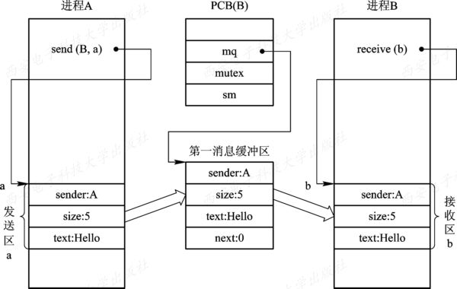
2.6.3 直接消息传递系统实例
图2-17 消息缓冲通信
Page <number>

Slide 172
2.6.3 直接消息传递系统实例
3. 接收原语
接收进程调用接收原语receive(b)，从自己的消息缓冲队列mq中摘下第一个消息缓冲区i，并将其中的数据复制到以b为首址的指定消息接收区内。
Page <number>

Slide 173
第二章 进程管理
2.1 前趋图和程序执行
2.2 进程的描述
2.3 进程控制
2.4 进程同步
2.5 经典进程的同步问题
2.6 进程通信
2.7 线程(Threads)的基本概念
2.8 线程的实现
Page <number>

Slide 174
线程
线程的基本概念
线程间的同步和通信
内核支持线程和用户级线程
线程控制
Page <number>

Slide 175
线程的基本概念
进程的两个基本属性
  可拥有资源的独立单位
给每个进程分配空间，保存进程映像，控制一些资源（文件，I/O设备），有状态、优先级、调度
  可独立调度和分派的基本单位
进程是一个执行轨迹
以上两个属性构成进程并发执行的基础
Page <number>

Slide 176
线程的基本概念
线程的引入
  为使进程能并发执行，系统必须完成的操作：
    创建进程
    撤消进程
    进程切换 
  缺点：时间空间开销大，限制并发度的提高
  在操作系统中，进程的引入提高了计算机资源的利用效率。但在进一步提高进程的并发性时，人们发现进程切换开销占的比重越来越大，同时进程间通信的效率也受到限制
Page <number>
Notes:
由于进程是一个资源拥有者，因而在创建、撤消和切换中，系统必须为之付出较大的时空开销，因此系统中的进程不宜过多，进程切换的频率也不宜过高，这就限制了并发程度的进一步提高

Slide 177
线程的基本概念
线程的引入
  线程的引入正是为了简化进程间的通信，以小的开销来提高进程内的并发程度从而提高系统吞吐量， 20世纪80年代中期引入线程（Threads）
  将进程的两个属性分开，作为调度和分派的基本单位，不同时作为资源的拥有者，就形成了线程的概念
  线程：有时称轻量级进程，进程中的一个运行实体，是一个CPU调度单位，资源的拥有者还是进程或称任务
  随着多处理机出现，线程可以更好的改善多机系统的性能
Page <number>

Slide 178
线程的基本概念
线程
  具有执行状态（状态转换）
  不运行时保存上下文
  有一个执行栈
  有一些局部变量的静态存储
  可存取所在进程的内存和其他资源
  可以创建、撤消另一个线程
Page <number>
Notes:
由于进程是一个资源拥有者，因而在创建、撤消和切换中，系统必须为之付出较大的时空开销，因此系统中的进程不宜过多，进程切换的频率也不宜过高，这就限制了并发程度的进一步提高

Slide 179
线程的基本概念
线程的属性
  轻型实体
    只拥有必不可少的资源，如：线程状态、寄存器上下文和栈
  独立调度和分派的基本单位
    具有就绪、阻塞和执行三种基本状态
    线程的创建、终止时间比进程短
    同进程内线程切换时间比进程短，系统开销小
  可并发执行
    同一进程内的线程并发执行
    不同进程间的线程并发执行
  共享进程资源
    由于同进程内线程间共享内存和文件资源，可直接进行不通过内核的通信
Page <number>

Slide 180
线程的基本概念
线程的状态
  状态参数
  在OS中的每一个线程都可以利用线程标识符和一组状态参数进行描述。通常有
    寄存器状态， 它包括程序计数器PC和堆栈指针中的内容
    堆栈， 在堆栈中通常保存有局部变量和返回地址
    优先级， 描述线程执行的优先程度；
    线程专有存储器， 用于保存线程自己的局部变量拷贝
    信号屏蔽， 即对某些信号加以屏蔽
Page <number>

Slide 181
线程的基本概念
线程的状态
    线程运行状态
    如同传统的进程一样，在各线程之间也存在着共享资源和相互合作的制约关系，致使线程在运行时也具有间断性。 相应地，线程在运行时也具有下述三种基本状态
      执行状态，表示线程正获得处理机而运行；
      就绪状态， 指线程已具备了各种执行条件，一旦获得CPU便可执行的状态；
      阻塞状态，指线程在执行中因某事件而受阻，处于暂停执行时的状态
Page <number>

Slide 182
线程的基本概念
线程的创建和终止
  在多线程OS环境下，应用程序在启动时，通常仅有一个线程在执行，该线程被人们称为“初始化线程”。它可根据需要再去创建若干个线程
  在创建新线程时，需要利用一个线程创建函数（或系统调用），并提供相应的参数，如指向线程主程序的入口指针、堆栈的大小，以及用于调度的优先级等。在线程创建函数执行完后，将返回一个线程标识符供以后使用
  终止线程的方式有两种
    一种是在线程完成了自己的工作后自愿退出；
    另一种是线程在运行中出现错误或由于某种原因而被其它线程强行终止
Page <number>

Slide 183
线程的基本概念
多线程OS中的进程
  在多线程OS中，进程是作为拥有系统资源的基本单位，通常的进程都包含多个线程并为它们提供资源，但此时的进程就不再作为一个执行的实体。 多线程OS中的进程有以下属性
    作为系统资源分配的单位
    可包括多个线程
    进程不是一个可执行的实体
Page <number>

Slide 184
线程的基本概念
线程和进程的关系
  单进程、单线程
  单进程、多线程
  多进程、一个进程一个线程
  多进程、一个进程多个线程
Page <number>

Slide 185
线程的基本概念
单线程进程模型
P C B
用
户
栈
核
心
栈
用户地址空间
线程控制块：
包含了寄存器映像，线程优先数和线程状态信息
Page <number>

Slide 186
线程的基本概念
多线程进程模型
线程
控制块
线程
控制块
线程
控制块
P C B
用
户
栈
用
户
栈
用
户
栈
用户
地址
空间
核
心
栈
核
心
栈
核
心
栈
Page <number>

Slide 187
线程的基本概念
引入线程的好处
  创建一个新线程花费时间少（结束亦如此）
  两个线程的切换花费时间少
  （如果机器设有“存储[恢复]所有寄存器”指令，则整个切换过程用几条指令即可完成）
  因为同一进程内的线程共享内存和文件，因此它们之间相互通信无须调用内核
  适合多处理机系统
Page <number>

Slide 188
线程的基本概念
线程与进程的比较
  调度：线程作为调度的基本单位，同进程中线程切换不引起进程切换，当不同进程的线程切换才引起进程切换；进程作为拥有资源的基本单位。
  并发性：一个进程间的多个线程可并发。
  拥有资源：线程仅拥有隶属进程的资源；进程是拥有资源的独立单位。
  系统开销：进程大；线程小。
Page <number>

Slide 189
线程
线程的基本概念
线程间的同步和通信
内核支持线程和用户级线程
线程控制
Page <number>

Slide 190
线程间的同步和通信
互斥锁(mutex)
  互斥锁是一种比较简单的、用于实现进程间对资源互斥访问的机制。由于操作互斥锁的时间和空间开锁都较低， 因而较适合于高频度使用的关键共享数据和程序段
  互斥锁可以有两种状态， 即开锁(unlock)和关锁(lock)状态。 相应地，可用两条命令(函数)对互斥锁进行操作。其中的关锁lock操作用于将mutex关上，开锁操作unlock则用于打开mutex
Page <number>

Slide 191
线程间的同步和通信
条件变量
  每一个条件变量通常都与一个互斥锁一起使用，亦即，在创建一个互斥锁时便联系着一个条件变量。单纯的互斥锁用于短期锁定，主要是用来保证对临界区的互斥进入。而条件变量则用于线程的长期等待， 直至所等待的资源成为可用的
  线程首先对mutex执行关锁操作，若成功便进入临界区，然后查找用于描述资源状态的数据结构，以了解资源的情况。 只要发现所需资源R正处于忙碌状态，线程便转为等待状态， 并对mutex执行开锁操作后，等待该资源被释放； 若资源处于空闲状态，表明线程可以使用该资源，于是将该资源设置为忙碌状态，再对mutex执行开锁操作
Page <number>

Slide 192
线程间的同步和通信
信号量机制
  私用信号量(private samephore)
    线程可利用私用信号量来实现同一进程中各线程之间的同步
    调用创建信号量命令来创建一私用信号量
    数据结构是存放在应用程序的地址空间中
    私用信号量属于特定的进程所有，OS不知道私用信号量的存在
    缺点：易丢失空间，私用信号量的占用者异常结束或正常结束，并未释放该信号量所占有空间时，系统将无法使它恢复为0(空)； 也不能将它传送给下一个请求它的线程
Page <number>
Notes:
进程同步的信号量机制也可用于多线程的OS

Slide 193
线程间的同步和通信
信号量机制
  公用信号量(public semaphore)
    实现不同进程间或不同进程中各线程之间的同步
    有一个公开的名字供所有的进程使用
    数据结构是存放在受保护的系统存储区中，由OS为它分配空间并进行管理，故也称为系统信号量
    优点：信号量的占有者在结束时未释放该公用信号量，则OS会自动将该信号量空间回收，并通知下一进程。可见，公用信号量是一种比较安全的同步机制
Page <number>
Notes:
进程同步的信号量机制也可用于多线程的OS

Slide 194
线程
线程的基本概念
线程间的同步和通信
内核支持线程和用户级线程
线程控制
Page <number>

Slide 195
内核支持线程和用户级线程
内核支持线程(Kernel-Support Threads)
  用户进程和系统进程都是在操作系统内核的支持下运行的，与内核紧密相关
  内核支持线程由操作系统直接支持，内核在其空间内执行线程的创建、调度和管理。
  所有线程管理由核心完成
  没有线程库，但对核心线程工具提供API（应用编程接口）
  核心维护进程和线程的上下文
  线程之间的切换需要核心支持
  进行调度以线程为基础
  例子：Windows NT，OS/2
Page <number>
Notes:
不同系统实现线程的方式不相同，有的系统只支持其中的一种，有的两种都支持

Slide 196
内核支持线程和用户级线程
核心级线程的优点和缺点
  优点:
    对多处理器，核心可以同时调度同一进程的多个线程
    阻塞是在线程一级完成
    核心例程是多线程的
  缺点：
    在同一进程内的线程切换调用内核，导致速度下降
Page <number>
Notes:
不同系统实现线程的方式不相同，有的系统只支持其中的一种，有的两种都支持

Slide 197
内核支持线程和用户级线程
用户级线程(User-Level Threads)
  用户级线程在内核之上支持，并在用户层通过线程库来实现。线程库提供对线程创建、调度和管理的支持而无需内核支持。
  调度仍然是以进程为单位的
  因内核并不知道用户级线程，所以所有线程的创建和调度是在用户空间内进行的，无需内核干涉
  由于切换的规则远比进程调度和切换的规则简单，因而使线程的切换速度特别快。可见，这种线程是与内核无关的
Page <number>
Notes:
不同系统实现线程的方式不相同，有的系统只支持其中的一种，有的两种都支持

Slide 198
内核支持线程和用户级线程
用户级线程的优点和缺点
  优点：
    线程切换不调用核心
    调度是应用程序特定的：可以选择最好的算法
    ULT可运行在任何操作系统上（只需要线程库）
  缺点：
    大多数系统调用是阻塞的，若核心阻塞进程，则进程中所有线程将被阻塞
    核心只将处理器分配给进程，同一进程中的两个线程不能同时运行于两个处理器上
Page <number>
Notes:
不同系统实现线程的方式不相同，有的系统只支持其中的一种，有的两种都支持

Slide 199
线程
线程的基本概念
线程间的同步和通信
内核支持线程和用户级线程
线程控制
Page <number>

Slide 200
线程控制
内核支持线程的实现
  不论是进程还是线程都必须直接或间接地取得内核的支持。由于内核支持线程可以直接利用系统调用为它服务，故线程的控制简单
  系统在创建一个新进程时，为它分配任务数据区PTDA(Per Task Data Area)，其中包括若干个线程控制块TCB空间。在每个TCB中可保存线程标识符、优先级、线程运行的CPU状态等信息
  进程在创建一个线程时，为它分配一个TCB，将有关信息写入该TCB中，并为之分配必要的资源
  撤消线程时，也要回收该线程所有资源和TCB
  其切换也与进程的调度的切换十分相似，也分抢占式与非抢占式两种。在线程的调度算法上也可以采用时间片轮转法、优先权法等
Page <number>

Slide 201

操作系统
THE END
Page <number>
Notes:
进程调度要解决的问题

